Slide 1

云来了，ITIL去哪？
焦 智 虹

Slide 2
目录
1、ITIL在组织中的位置
2、中国IT服务市场的变化
3、IT服务的云之路

Slide 3
ITIL在组织中的位置
在甲方IT服务管理体系中
在IT服务商的产品线中

Slide 4
IT服务在IT战略中的位置
IT战略框架
业务策略
支持
驱动
IT策略
IT战略方向
愿景
角色
目标
能力
数据
应用
IT技术架构
平台
网络
IT流程
IT组织
规则和标准
目标和考核
IT服务架构

Slide 5
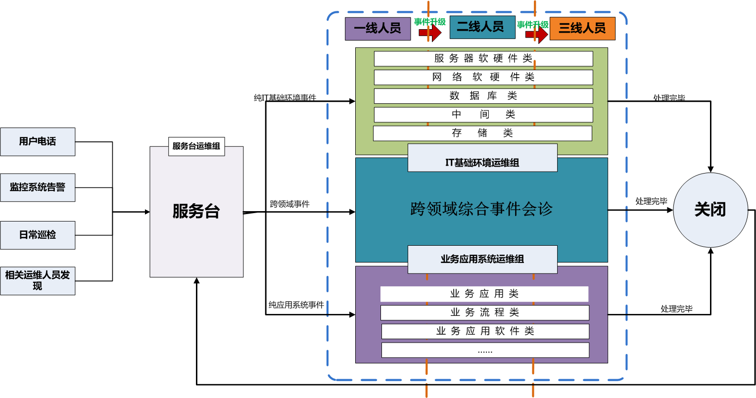
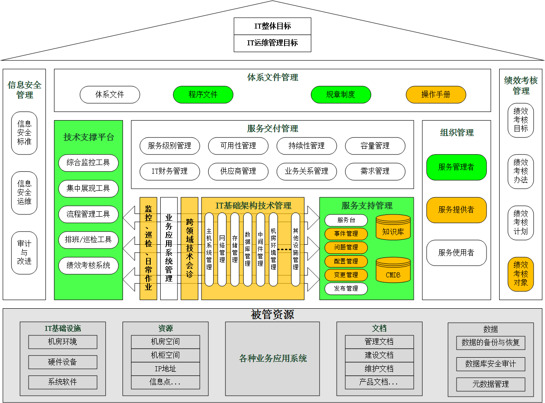
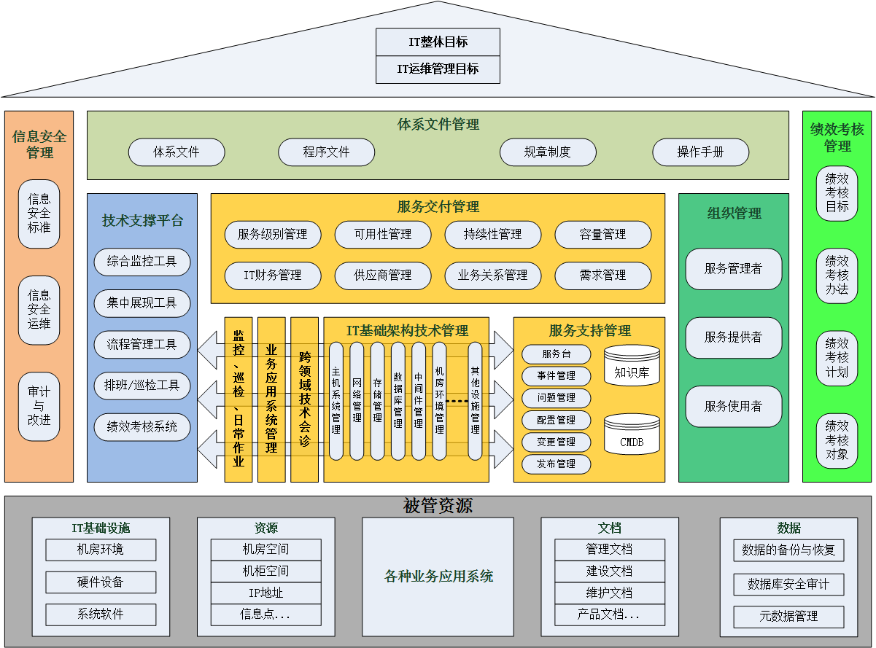
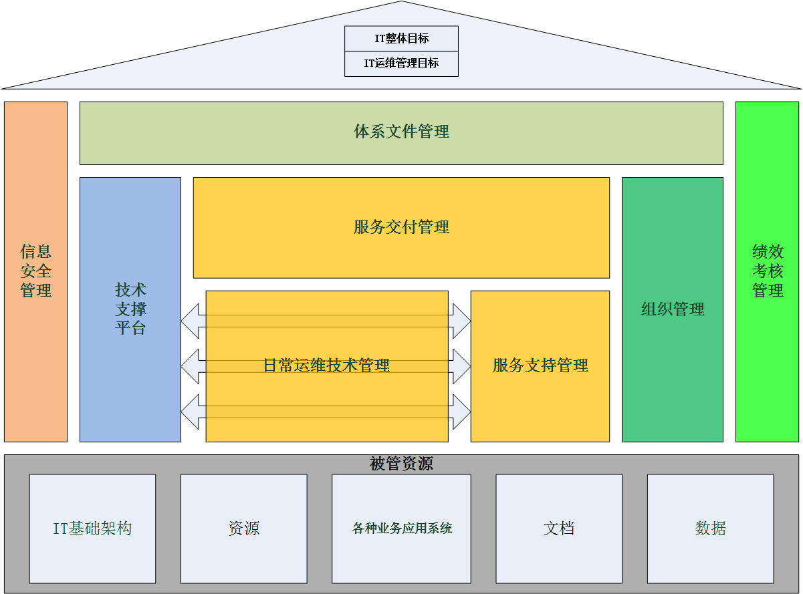
甲方的IT服务管理体系
被管理对象
MA&驻场服务涉及工作
运维管理平台&咨询服务涉及工作

Slide 6
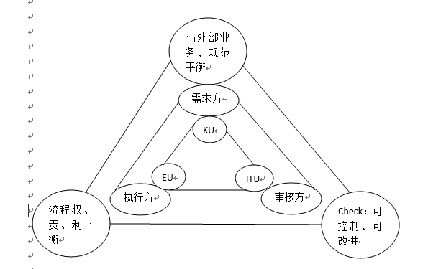
组织关系
审计

Slide 7
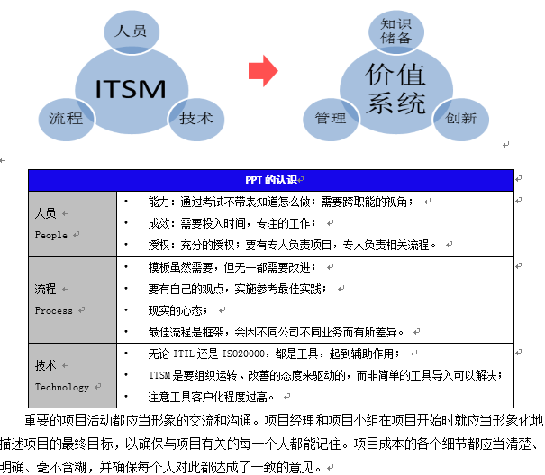
成功要素

Slide 8
ITIL在组织中的位置
在甲方IT服务管理体系中
在IT服务商的产品线中

Slide 9
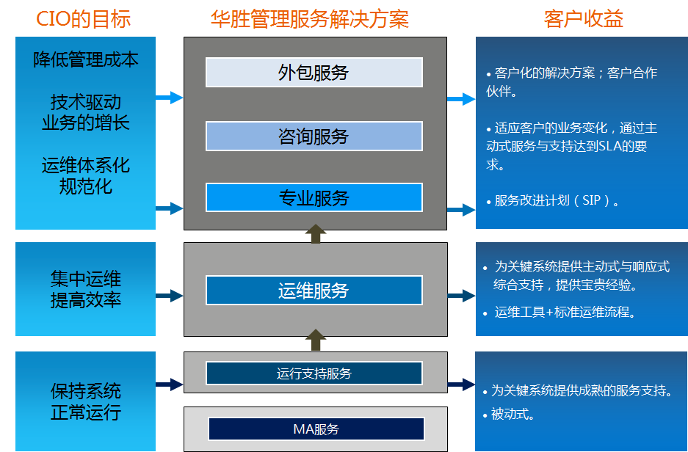
乙方的IT服务产品阶段

Slide 10

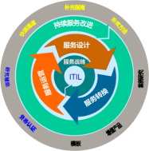


IT服务产品目录
外包服务
咨询服务
-数据中心运维外包
机房环境运维
主机运维
网络运维
数据库运维
-应用运维外包
-软件开发外包
桌面外包
- ITSM 研讨会
- ITIL评估
- ITIL流程咨询
ISO20000/27001认
证咨询
- 信息安全评估&咨询
IT规划
IT运维体系规划
信息安全体系规划
专业服务
-基础架构评估与优化
-性能评估与优化
-基础架构监控平台建设
-业务监控平台建设
-流程管理平台建设
运维服务
-数据中心运维
-客服系统运维
-应用运维
-安全运维
-ERP运维
运行支持服务
-驻场工程师
-系统维护流程
建设

Slide 11
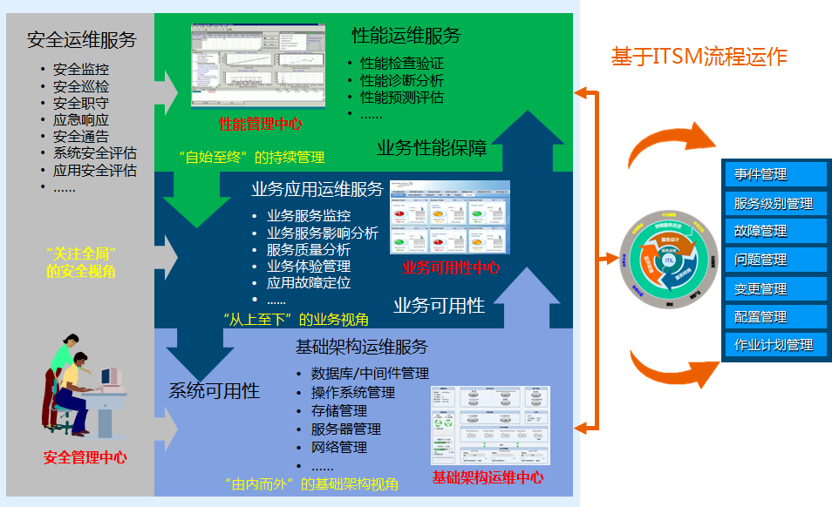
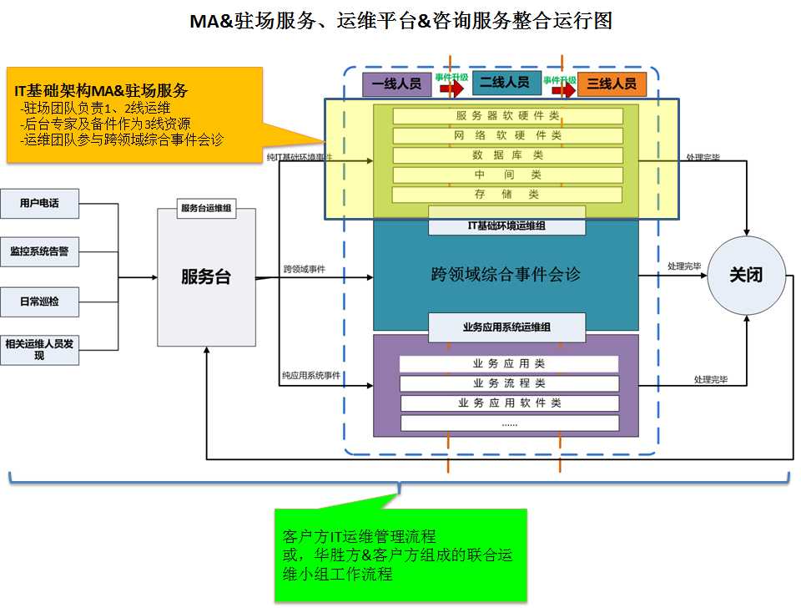
ITIL是体系化运维服务的有机组成

Slide 12
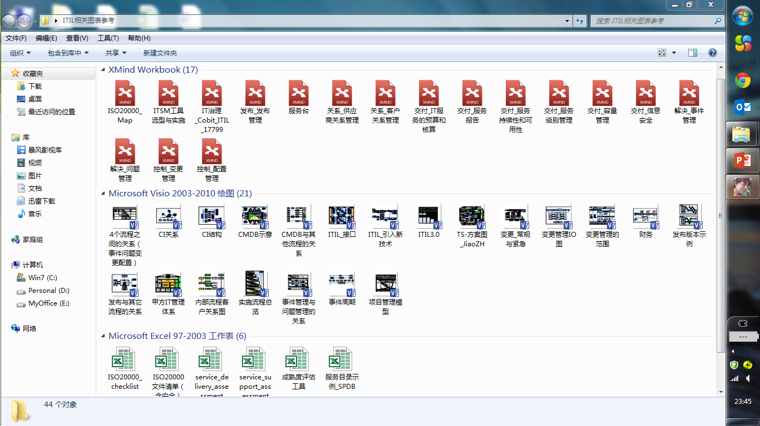
ITIL会用到的一些工具
可以到论坛下载

Slide 13


Slide 14
目录
1、ITIL在组织中的位置
2、中国IT服务市场的变化
3、IT服务的云之路

Slide 15
中小企业信息化发展面临挑战
资金不足
在国内当前的经济环境下，中小企业资金不足仍旧是关键问题，如何降低流动负债而将有线资金用在刀刃上，从而提高资金周转率支持业务发展
信息化解决方案不成熟
高昂的初始投入成本、费用以及后期的二次开发、运行维护、系统更新和管理费用，令许多中小企业望而却步
面向中小企业信息化服务不完善
大多数软硬件企业对中小企业的后续服务没跟上，国外服务又存在“水土不服”，很难被中小企业接受
信息化实施能力不足
IT人才匮乏，难以招聘到既懂技术又懂管理的IT人才，即使招聘到也难以留下
* 信息来源:《2010年中国中小企业信息化建设调查报告》
政府支持和引导：
《国务院关于进一步促进中小企业发展的若干意见》（国发36号文）中，第二十七条进一步明确，要加快推进中小企业信息化。
大力推动中小企业信息化是《2006年-2020年国家信息化发展战略》和《国民经济和社会发展信息化‘十二五规划’》提出的重点任务

Slide 16
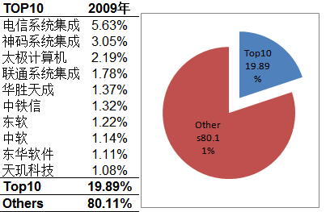
IT服务市场分析与聚焦
市场容量大
较高的增长率
市场机会多
竞争位置好
中小企业贡献GDP的60%以上，解决90%以上的人员岗位
IT运维外包服务在2009年至2014 年，CAGR：19%
国内IT服务提供商没有形成主导性业（市场份额：Top10 < 20%）
国内IT运维外包强调安全性，对国外竞争对手有限制性

Slide 17
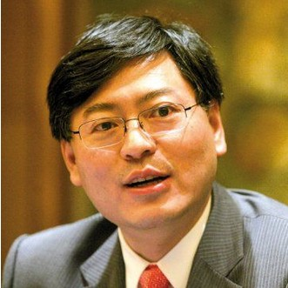

业界的反应
杨元庆内部邮件曝光：联想向互联网转型，要学习这几个方面
云服务商 差异点 | IT综合服务商 | 移动互联网企业
攻守形式 | 守势 | 攻势
公司关注 | 关注数字 | 关注客户
员工工作状态 | 老板满意 | 客户满意
企业组织结构 | 等级制度 | 扁平化
http://mp.weixin.qq.com/mp/appmsg/show?__biz=MTI0OTM2NDUwMQ%3D%3D&appmsgid=100274438&itemidx=2&sign=ea7c3331413062e207503297e4b024cf&scene=1&from=groupmessage&isappinstalled=0&uin=MTUwODczNTk0MQ%3D%3D&key=234b3ec6051a4a5438d7ec3e18c3f1e0cb58210a21d26546d0f7be4802c068692ee9a2559a271f162413849360a7a4e0&devicetype=android-15&version=25000338&lang=zh_CN
云服务的未来：下一个淘宝
http://yuedu.163.com/c/82f2ab51-1586-437b-9f0e-61c4333adaea_1/2fab16f4a1c94c35a2579af12bea98c6_1?from=weixin

Slide 18
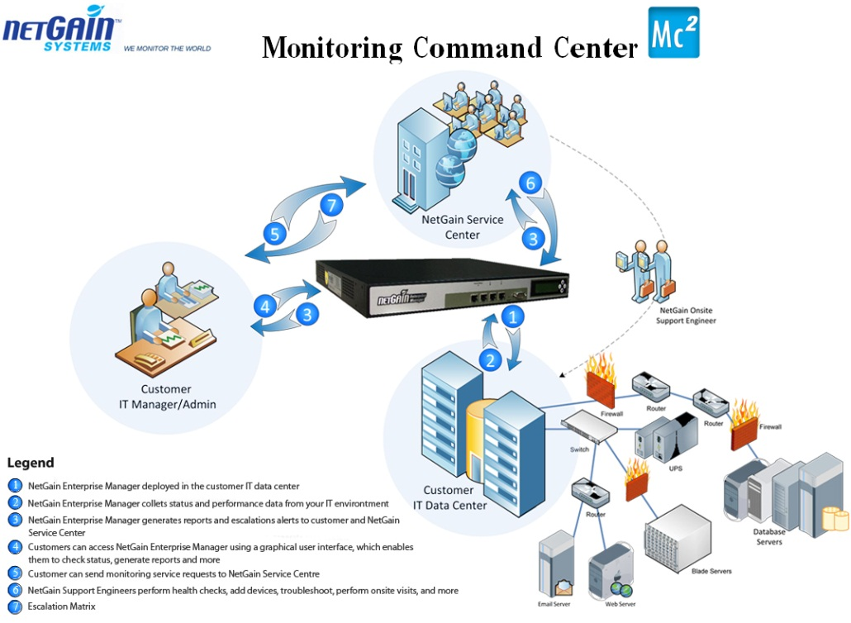
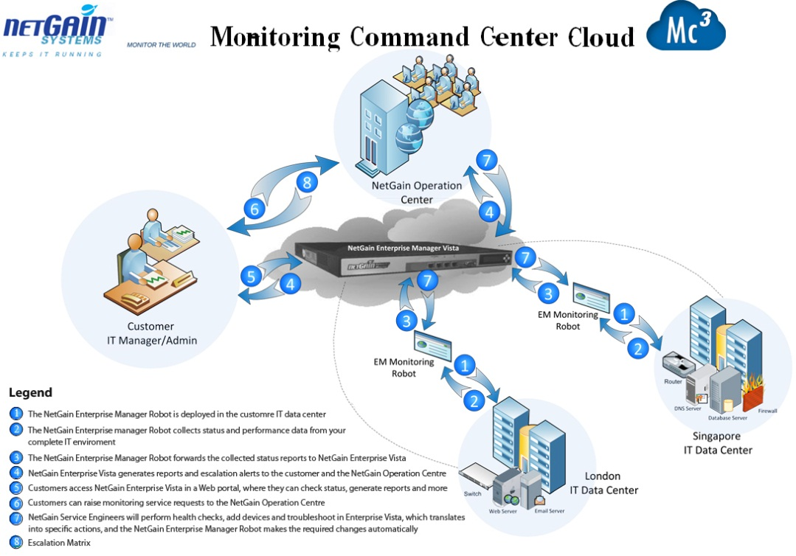
国外成功案例：网利IT运维服务模式
MC²：新加坡花旗银行、星展银行IT远程运维模式
MC³：伦敦奥运会IT运维服务云模式

Slide 19


Slide 20
目录
1、ITIL在组织中的位置
2、中国IT服务市场的变化
3、IT服务的云之路

Slide 21











谁在做。。。
… 更多可通过IT垂直导航查阅www.its368.com

Slide 22
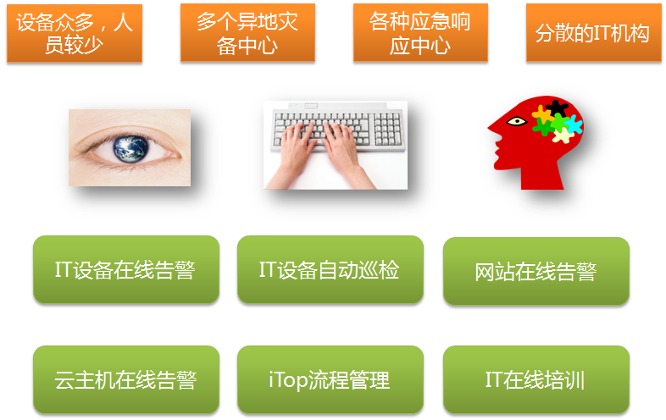
云服务能解决什么问题？
当前运维场景
中小企业服务云
系统运维零散繁复→
人少活多 V.S 救火频繁
云监控服务，7x24实时告警；
云运维服务，一线、二线专家7x24在线支持
按需现场服务
业务需求快速变化→
加速应用上线 V.S 运维管控不力
运维流程服务(SaaS)
资产管理服务(SaaS)
业务对IT依赖增强→
系统运行质量 V.S 维护开支受限
远程智能诊断分析服务+专业管理报告；
远程专家支持服务
安全性、合规性要求→
系统、应用安全 V.S 专业人才缺乏
系统安全分析服务+风险评估报告；
网站安全监控服务，内容过滤服务(SaaS)
体系管理服务

Slide 23
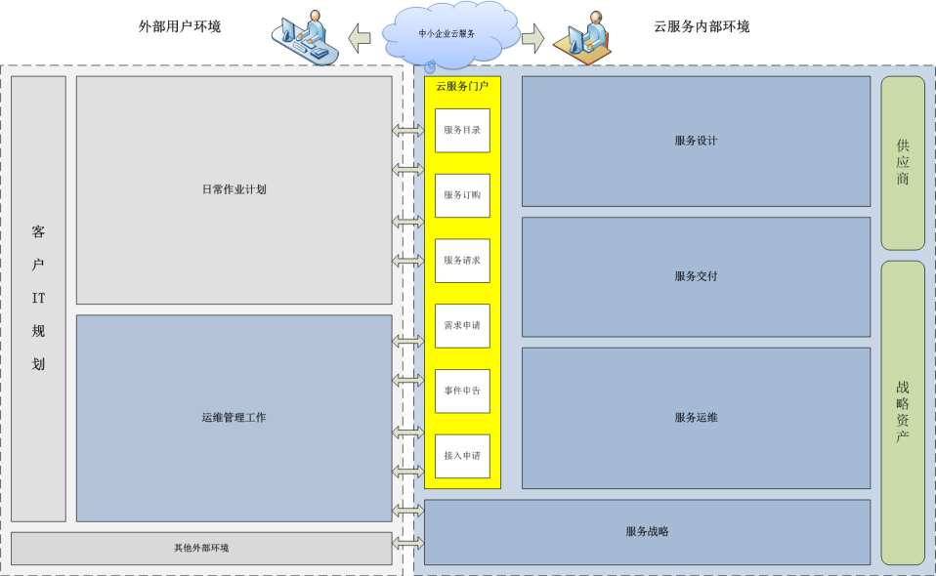
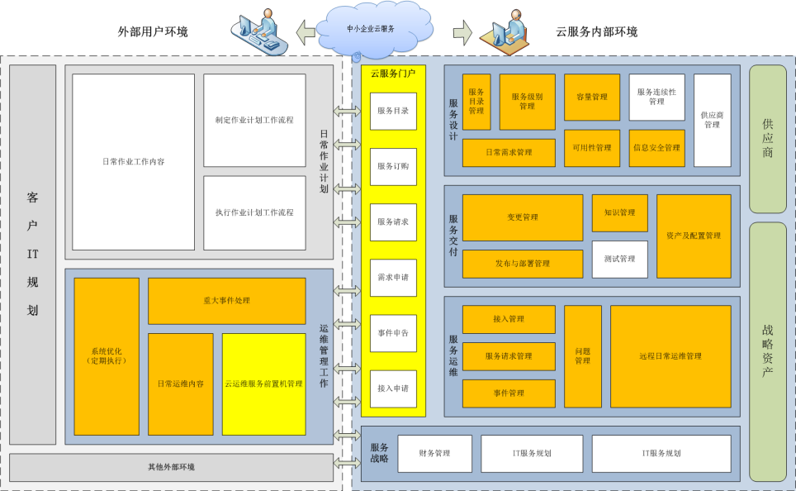
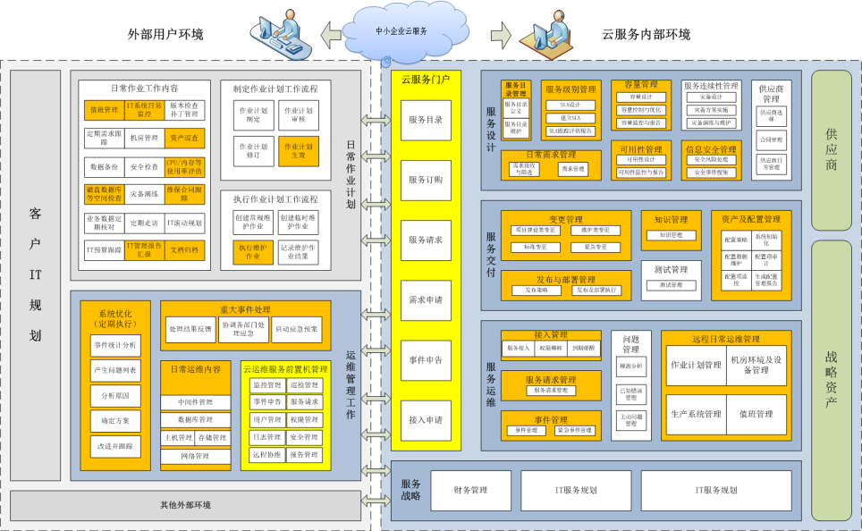
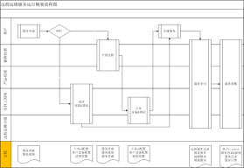
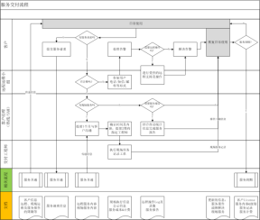
ITIL会如何融入云服务？

Slide 24
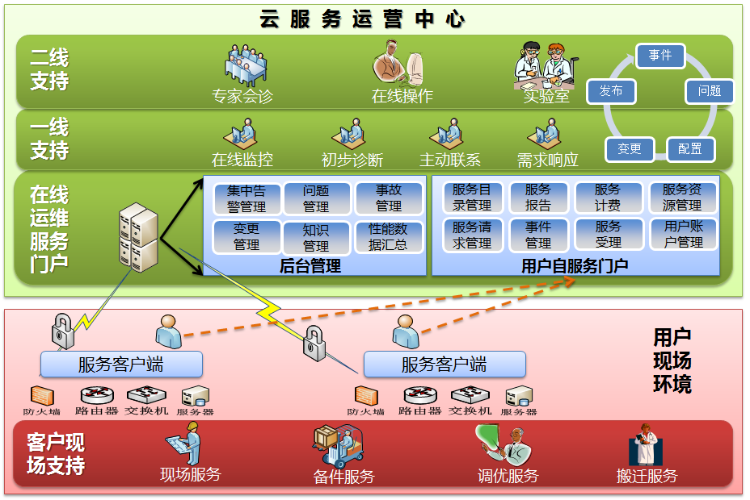
运行场景

Slide 25

参与进来？
开放资源：Nagios、Zenoss、Cacti、iTOP…
专家论坛：ITIL先锋论坛、ChinaUnix…
成熟的方法论：ITIL、ISO20000、ITSS…
在你的职业发展道路上遇上行业的革新…

Slide 26
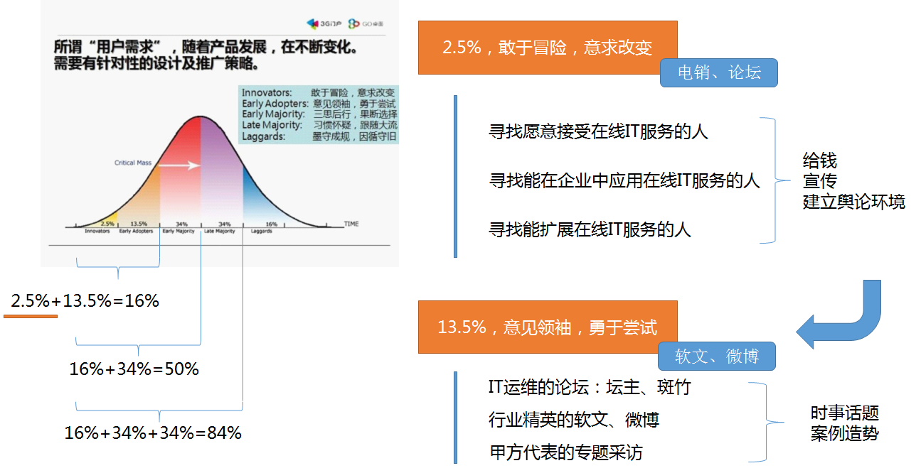
会有人用吗？

Slide 27
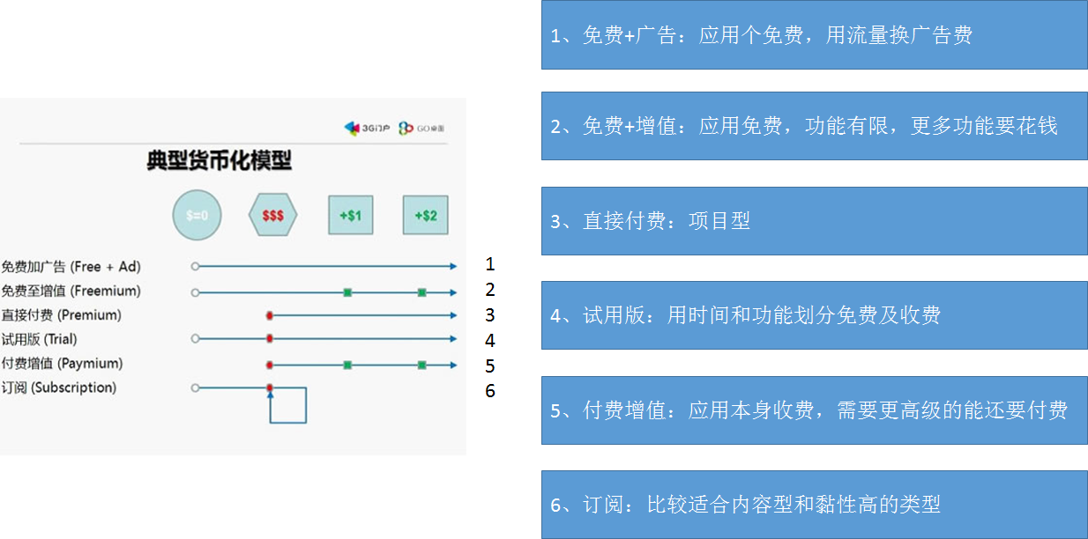
云服务如何生存？——Go桌面的启示

Slide 28

中国的IT服务正在孕育一波浪潮
我已经在上路了
你呢？
焦 智 虹
QQ：3546999
TEL：15911156117

